Slide 1






Tiếng việt 2
Tiếng việt 2
Măng non

Slide 2
Khởi
động
Khởi
động

Slide 3
ĐỐ VUI
Hạt gì nho nhỏ
Trong trắng, ngoài vàng
Xay, giã, giần, sáng
Nấu thành cơm dẻo?
Là hạt gì?
Hạt thóc

Slide 4
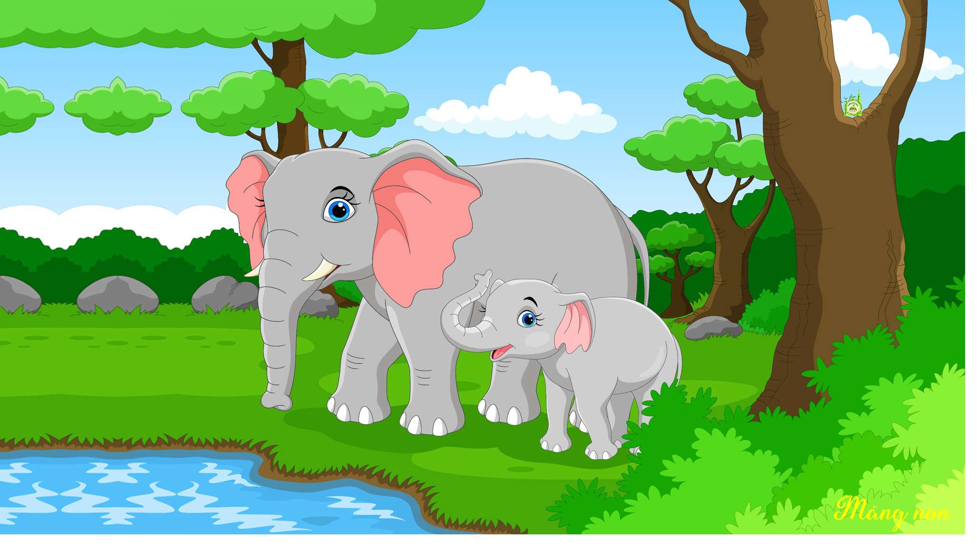

ĐỌC
Hạt thóc
Tôi chỉ là hạt thóc
Sinh ra trên cánh đồng
Giấu trong mình câu chuyện
Một cuộc đời bão dông.
Dẫu hình hài bé nhỏ
Tôi trải cả bốn mùa
Dẫu bây giờ bình dị
Tôi có từ ngàn xưa.
Tôi ngậm ánh nắng sớm
Tôi uống giọt sương mai
Tôi sống qua bão lũ
Tôi chịu nhiều thiên tai.
Tôi chỉ là hạt thóc
Không biết hát biết cười
Nhưng tôi luôn có ích
Vì nuôi sống con người.
(Ngô Hoài Chung)

Slide 5
ĐỌC
Hạt thóc
Tôi chỉ là hạt thóc
Sinh ra trên cánh đồng
Giấu trong mình câu chuyện
Một cuộc đời bão dông.
Dẫu hình hài bé nhỏ
Tôi trải cả bốn mùa
Dẫu bây giờ bình dị
Tôi có từ ngàn xưa.
Tôi ngậm ánh nắng sớm
Tôi uống giọt sương mai
Tôi sống qua bão lũ
Tôi chịu nhiều thiên tai.
Tôi chỉ là hạt thóc
Không biết hát biết cười
Nhưng tôi luôn có ích
Vì nuôi sống con người.
(Ngô Hoài Chung)

Slide 6

Hạt thóc
Tôi chỉ là hạt thóc
Sinh ra trên cánh đồng
Giấu trong mình câu chuyện
Một cuộc đời bão dông.
Dẫu hình hài bé nhỏ
Tôi trải cả bốn mùa
Dẫu bây giờ bình dị
Tôi có từ ngàn xưa.
Khổ 1
Khổ 3
Tôi ngậm ánh nắng sớm
Tôi uống giọt sương mai
Tôi sống qua bão lũ
Tôi chịu nhiều thiên tai.
Tôi chỉ là hạt thóc
Không biết hát biết cười
Nhưng tôi luôn có ích
Vì nuôi sống con người.
Khổ 2
Khổ 4
(Ngô Hoài Chung)

Slide 7

Từ ngữ
Thiên tai:
những hiện tượng thiên nhiên gây tác động xấu như bão, lũ lụt, hạn hán, động đất.

Slide 8
Luyện đọc từ khó
bão dông
giấu
bình dị
thiên tai

Slide 9
Trả lời
câu hỏi

Slide 10
1. Hạt thóc sinh ra ở đâu?
Trên cánh đồng

Slide 11
2. Những câu thơ nào cho thấy hạt thóc trải qua nhiều khó khăn?
Tôi sống qua bão lũ
Tôi chịu nhiều thiên tai.

Slide 12
3. Hạt thóc quý giá như thế nào với
con người?
Hạt thóc quý giá với con người ở chỗ nó nuôi sống con người.

Slide 13

4. Em thích nhất câu thơ nào? Vì sao?

Slide 14
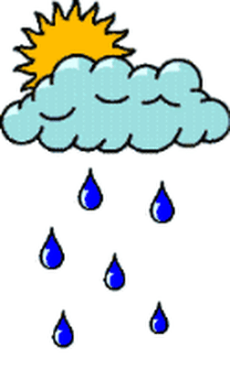

Học thuộc lòng bài thơ
Hạt thóc
Tôi chỉ là hạt thóc
Sinh ra trên cánh đồng
Giấu trong mình câu chuyện
Một cuộc đời bão dông.
Dẫu hình hài bé nhỏ
Tôi trải cả bốn mùa
Dẫu bây giờ bình dị
Tôi có từ ngàn xưa.
Tôi ngậm ánh nắng sớm
Tôi uống giọt sương mai
Tôi sống qua bão lũ
Tôi chịu nhiều thiên tai.
Tôi chỉ là hạt thóc
Không biết hát biết cười
Nhưng tôi luôn có ích
Vì nuôi sống con người.

Slide 15
NỘI DUNG
Hạt thóc vô cùng quý giá với con người ở chỗ nó nuôi sống con người. Chúng ta cần trân trọng và không lãng phí thóc, gạo.

Slide 16
Luyện
Tập

Slide 17
1. Từ nào trong bài thơ cho thấy hạt thóc tự kể chuyện về mình?
Hạt thóc
Dẫu hình hài bé nhỏ
Tôi trải cả bốn mùa
Dẫu bây giờ bình dị
Tôi có từ ngàn xưa.
Tôi chỉ là hạt thóc
Sinh ra trên cánh đồng
Giấu trong mình câu chuyện
Một cuộc đời bão dông.
Tôi ngậm ánh nắng sớm
Tôi uống giọt sương mai
Tôi sống qua bão lũ
Tôi chịu nhiều thiên tai.
Tôi chỉ là hạt thóc
Không biết hát biết cười
Nhưng tôi luôn có ích
Vì nuôi sống con người.

Slide 18
2.Đóng vai hạt thóc tự giới thiệu về mình.
G:
Tôi là(...)
Tôi sinh ra từ (...)
Tôi có ích vì (...)

Slide 19
2.Đóng vai hạt thóc tự giới thiệu về mình.
Tôi là hạt thóc. Tôi được sinh ra từ đồng ruộng, Tôi giấu trong mình câu chuyện chưa biết kể cùng ai. Tôi phải trải qua nắng, mưa, bão lũ, trải qua khó khăn mới có thể trưởng thành được. Thế nhưng tôi luôn cố gắng vượt qua tất cả. Bởi vì tôi biết mình luôn sống có ích. Vì có tôi mới nuôi sống được con người.

Slide 20

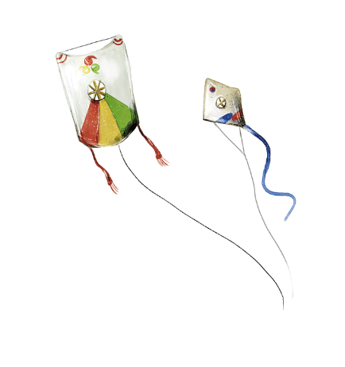


Chúc em
học tốt !

Slide 21


Soạn bài giảng yêu cầu các khối lớp
Thiết kế bài giảng E – Learning
MĂNG NON – TÀI LIỆU TIỂU HỌC
Mời truy cập: MĂNG NON- TÀI LIỆU TIỂU HỌC | Facebook
ZALO : 0382348780 - 0984848929

